Slide 1
LE ASSOCIAZIONI NON PROFIT FALSE
Vignaga matteo

Slide 2
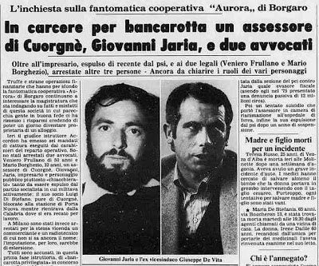
INTRODUZIONE
Esistono molte truffe dietro al settore del non profit.
Dalle imprese pronte a emettere fatture false
Alle cooperative che si “intascano” le sovvenzioni fornite dallo Stato
Alla classica richiesta di donazioni senza utilizzo del ricavato a scopo sociale
Giornale La Stampa del 22/02/1979

Slide 3
COME?
Proviamo a contattare un commercialista per chiedergli come si fa ad aprire un ristorante, una piscina o un altro esercizio commerciale spacciandolo per un non profit. Riusciamo ad aprire in questo modo un centro polifunzionale che preveda al suo interno una piscina, una palestra, una discoteca-sala da ballo e un ristorante.
Primo consiglio: "Un passo alla volta, per non dare troppo nell’occhio". Costituiamo un’associazione enogastronomica e culturale. Nello statuto scriviamo, seguendo i consigli del nostro consulente, che "si prefigge lo scopo di valorizzare la cultura del mangiare e del bere del territorio" e un sacco di altre bugie. Possiamo aprire, così, un piccolo ristorante. Evitiamo, però, tutti i costi che incombono sulle società. Quali sono i vantaggi per chi sceglie la strade del non profit? Non avremo l’obbligo d’iscrizione alla camera di commercio, che comporta il pagamento di una tassa di 200 euro all’anno. A differenza di tutte le società di ristorazione, inoltre, non pagheremo l’Irap, l’imposta sull’attività produttiva, che ammonta al 3,9% del reddito imponibile. Non pagheremo l’Ires, l’imposta sul reddito delle società, pari al 27,5 per cento.
Ma occorre fare molta attenzione: "I controlli sono diventati molto stringenti". Bisogna partire con un’attività a basso rendimento. Anche perché restando al di sotto del limite dei 250mila euro all’anno "si può usufruire del regime agevolativo, molto interessante per le associazioni. Il reddito imponibile viene determinato forfettariamente in ragione del 2% del volume dei ricavi". Ma l’associazione deve dimostrare di rispettare regole democratiche, convocare almeno una volta all’anno i soci per discutere il rendiconto. Come evitare queste scocciature? "Si può prevedere, nello statuto, che le convocazioni siano pubblicate in bacheca, dove nessuno le va a guardare", consiglia il commercialista.
Chiedendo ad un commercialista com’è possibile eludere il Fisco, sono state ricavate queste informazioni.

Slide 4
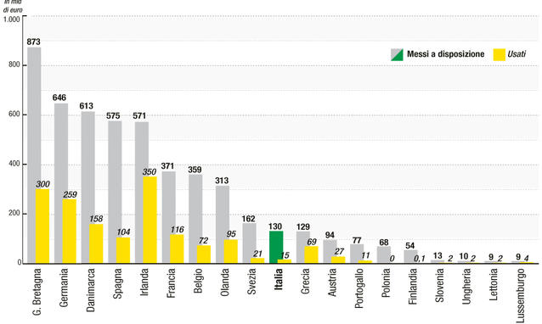
Perché?
La motivazione per creare associazioni non profit false è semplice: agevolazioni fiscali che le imprese ottengono dallo Stato, tra cui sconti e sovvenzioni*.
*Tenendo ben presente che spesso lo Stato fatica a concedere a causa di problemi economici e/o debiti.

Slide 5
LE LEGGI (Del Decreto Legislativo del 4/12/1997 n.460)
Le leggi che definiscono le agevolazioni prima citate sono le seguenti:
Art.12: “I proventi derivanti dall'esercizio delle attività direttamente connesse non concorrono alla formazione del reddito imponibile.“
Art.15: ”Fermi restando gli obblighi previsti dal titolo secondo del decreto del 26/10/1972, n. 633 le ONLUS, limitatamente alle operazioni riconducibili alle attivita' istituzionali, non sono soggette all'obbligo di certificazione dei corrispettivi mediante ricevuta o scontrino fiscale.
Art.16: “Sui contributi corrisposti alle ONLUS dagli enti pubblici non si applica la ritenuta di cui all'articolo 28, secondo comma, del decreto del 29/9/1973, n. 600.”
Art.17: Esenzioni dall’imposta di bollo relative a registri, atti e documenti.
Art.18:“Gli atti e i provvedimenti concernenti le organizzazioni non lucrative di utilita' sociale (ONLUS) sono esenti dalle tasse sulle concessioni governative.“
Sono presenti anche molti altri articoli riguardanti ulteriori agevolazioni da imposte.

Slide 6
Chi lotta contro queste truffe
Il sociologo Giovanni Moro ha scritto un libro dal titolo eloquente e polemico Contro il non profit. Il volume mette all’indice quel terzo settore che dietro questa parola nasconde uno spazio in cui avvengono anche truffe. Con tutto ciò che ne consegue in termini di dubbia utilità sociale, arricchimenti personali, conflitti di interesse, elusione fiscale, rapporti di lavoro insani, concorrenza sleale con le imprese private.
«Senza controlli sulle attività realmente svolte succede che sotto il cappello “senza scopo di lucro” finiscano anche gli enti previdenziali dei dentisti, le università private e le fondazioni bancarie: un magma informe dove convivono realtà completamente diverse».

Slide 7
I LAVORATORI COINVOLTI
Esistono più di 300 mila cooperative, sono coinvolti quasi 1 milione di lavoratori e ben 4 milioni 700 mila volontari.(Circa 1 italiano su 10 fa del volontariato)
Con un giro d’affari totale di più di 80 miliardi di euro all’anno.
Manifesto della raccolta firme delle cooperative italiane.

Slide 8
PROVVEDIMENTI
La svolta dei controlli è arrivata nel 2009. L'Agenzia delle Entrate ha iniziato la caccia a questa nuova categoria, di “truffatori del non-profit”. A tutte le organizzazioni sono stati inviati 250mila modelli da compilare per spiegare se l'attività commerciale è solo marginale - e funzionale agli scopi associativi dell'ente - o è prevalente.
Nell’anno successivo sono partite le verifiche sul campo: migliaia di controlli e la triste conferma che dall’evasione nessuno è esentato, con oltre 230 milioni di euro di proventi non dichiarati. Ma non è tutto: la gran parte di loro sono evasori totali, completamente sconosciuti al fisco.
Logo dell’Agenzia delle Entrate.

Slide 9
UN CASO
Risposta:
La qualifica di onlus non dice nulla; non tanto strano, in quanto in Italia i controlli sulle non profit sono soprattutto formali e, senza segnalazioni precise, chi ha il compito di verificare lo fa solo sulla base delle poche carte che chiunque può approntare.
Esistono anche altre organizzazioni internazionali già affermate e secondo l’Ufficio protezione del consumatore non presentare rendiconti è un indizio di possibili azioni di frodi. Altro sintomo è il fatto che vi ringrazino per la donazione effettuata e contemporaneamente vi presentino un’altra organizzazione.
“Alcuni mesi fa mia moglie ha ricevuto per posta una richiesta di donazione da parte di una onlus e ha inviato un piccolo contributo. Alcuni giorni fa abbiamo ricevuto una lettera di ringraziamento e in contemporanea una richiesta di donazioni da parte di un’ altra onlus. Ho notato alcune somiglianze nella grafica delle stampe e che l’ indirizzo delle due onlus è lo stesso. I siti web sono molto simili nell’ impostazione e le «reti internazionali» che vantano sono copia conforme una dell’ altra. Le due organizzazioni sono presentate come fondate da due persone. Sembrano persone reali, tuttavia leggendo con attenzione non si trovano tracce di programmi precisi, solo riferimenti a zone del mondo con problemi e «grandi numeri» a cui entrambe le associazioni contribuiscono a portare sollievi. Non ho trovato bilanci o informazioni sull’ entità dei programmi. Conoscendo altre organizzazioni serie e i numeri e i fatti che sono riportati sui loro siti, il contrasto mi sembra acuto. Secondo voi dietro a queste onlus si nasconde una qualche truffa o comunque un’ organizzazione internazionale che utilizza strumenti di marketing per ottenere fondi dal pubblico, sfruttando le opportunità delle legislazioni fiscali di ciascun Paese?” Lettera firmata

Slide 10
FONTI
http://espresso.repubblica.it/attualita/2014/04/21/news/false-onlus-la-giungla-dei-furbetti-1.162244?refresh_ce
http://www.vita.it/it/article/2007/02/03/false-onlus-ecco-come-cautelarsi/61928/
http://www.studiospidalieri.it/ecco-come-falsi-enti-e-associazioni-no-profit-truffano-il-fisco.html#

